Slide 1
Устройство микроскопа и приёмы работы с ним

Slide 2
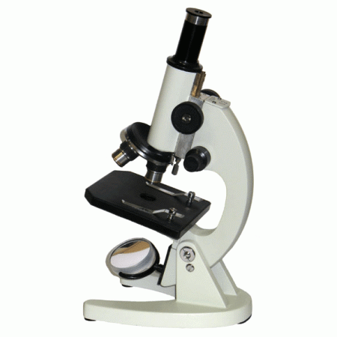
Слово «микроскоп» — это комбинация двух греческих слов: «микрос» (маленький) и «скопос» (наблюдатель).

Slide 3
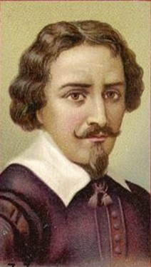
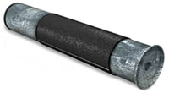
Захария Янсен

Slide 4
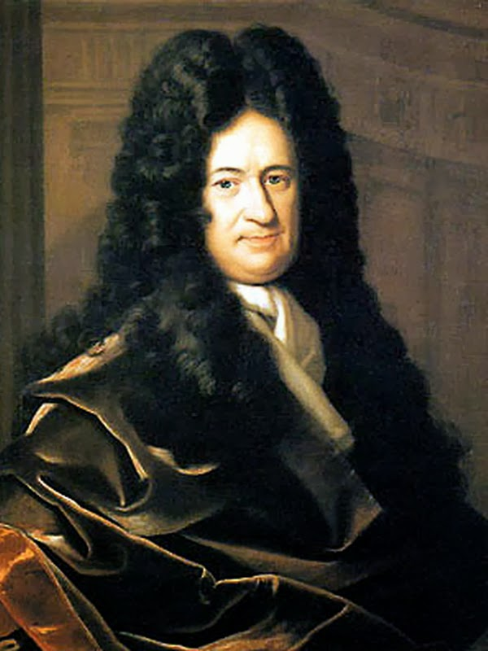
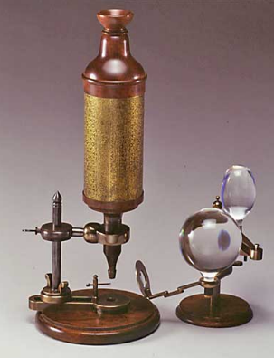
Роберт Гук

Slide 5
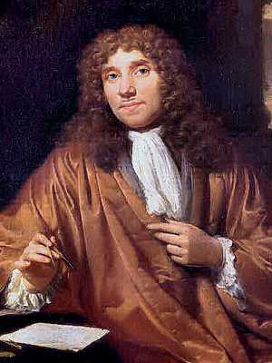
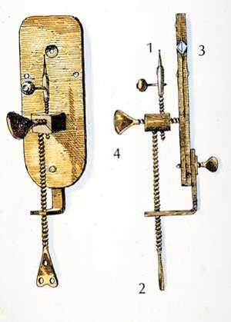
Антони ван Левенгук

Slide 6
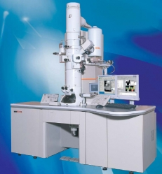
Электронный микроскоп

Slide 7
Устройство микроскопа

Slide 8
Части микроскопа
Окуляр
Объектив
Тубус
Винты
Штатив
Предметный столик
Зеркало

Slide 9
Увеличение микроскопа подсчитывают следующим образом:
увеличение окуляра x увеличение объектива =
Увеличение окуляра и объектива определяются по цифрам на их оправах.

Slide 10
Задание 1.
1. Поставь микроскоп ручкой штатива от себя.
2. Штатив поверни ручкой «к себе».
3. Для работы поле зрения микроскопа должно быть ярко освещено.
4. Поле зрения микроскопа освещено слабо.
5. Положи готовый препарат под предметный столик.
6. Положи готовый препарат на столик микроскопа. Закрепи его зажимом.
7. Глядя в окуляр, медленно вращай большой винт, пока не появится четкое изображение. Делай это осторожно, чтобы не раздавить препарат.

Slide 11
Проверь себя:
1. Поставь микроскоп ручкой штатива от себя.
2. Штатив поверни ручкой «к себе».
3. Для работы поле зрения микроскопа должно быть ярко освещено.
4. Поле зрения микроскопа освещено слабо.
5. Положи готовый препарат под предметный столик.
6. Положи готовый препарат на столик микроскопа. Закрепи его зажимом.
7. Глядя в окуляр, медленно вращай большой винт, пока не появится четкое изображение. Делай это осторожно, чтобы не раздавить препарат.

Slide 12
Оцени себя.
Если вы не сделали ни одной ошибки, закрасьте кружок красным.
Если вы сделали 1-2 ошибки, закрасьте кружок синим. Если вы сделали3-4 ошибки закрасьте кружок зеленым.

Slide 13
Домашнее задание:
§6, стр.22-23;
зад. в раб. тетради стр.21-22

